Slide 1



Information Technology Video Developer Network
http://itvdn.com
Профессиональное программирование на языке Java
Информационный видеосервис для разработчиков программного обеспечения
Коллекции и дженерики

Slide 2





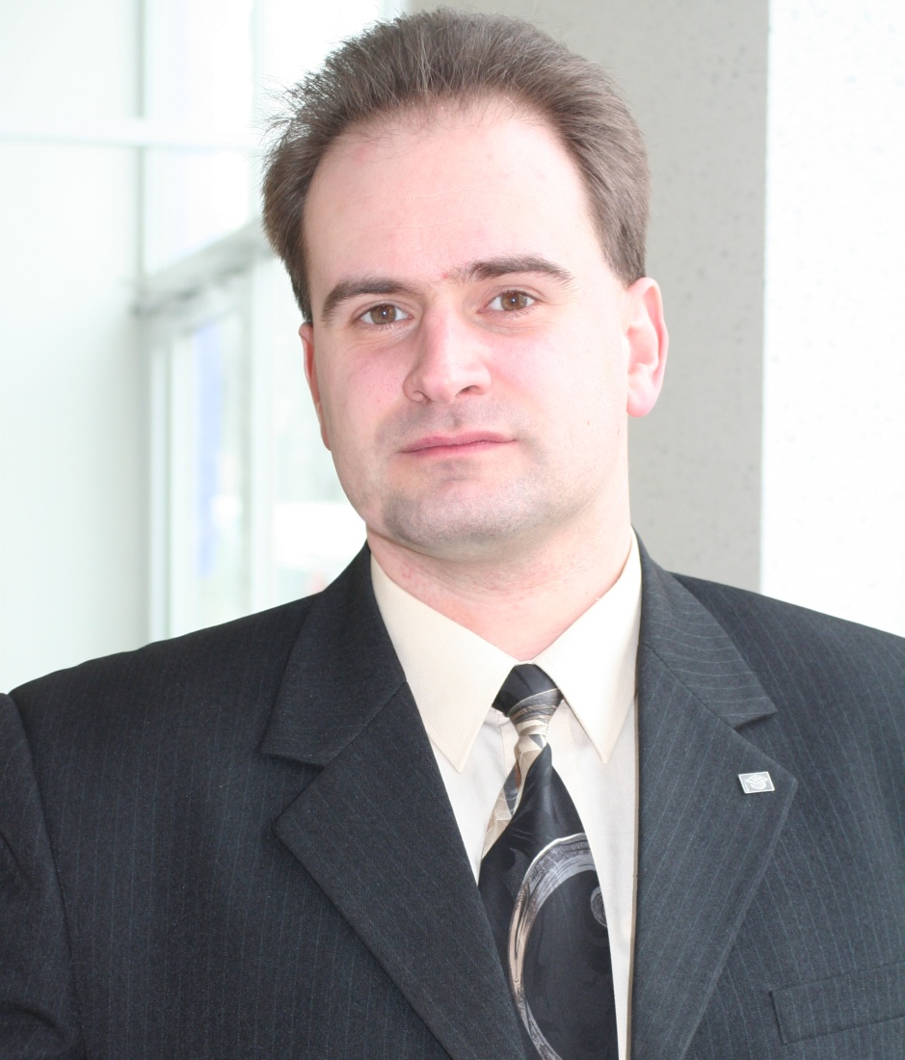




Профессиональное программирование на языке Java
Автор курса
Александр Бабич

более 20 лет преподавания
Intel, INTSPEI, Incom, Retratech, RUSSEE...
MCT MCLC MCITP MCPD OCUP Advanced JAVA 8 programmer
☑
◻
Лауреат премии им Макаренко
2 книги & более 50 публикаций
ProductivityBlog.com.ua
ITVDN
Information Technology Video Developer Network http://itvdn.com

Slide 3
Профессиональное программирование на языке Java
Тема
Коллекции и дженерики
ITVDN
Information Technology Video Developer Network http://itvdn.com

Slide 4
Профессиональное программирование на языке Java
Коллекции и дженерики
Понятие коллекции, особенности поведения и использования коллекций
Интерфейс Map. Другие классы и интерфейсы
Проблемы гетерогенных коллекций. Гомогенные коллекции
Перебор всех элементов коллекции
Альтернативы и дополнения: Google Guava, Commons Collections, java.util.concurrent
ITVDN
Information Technology Video Developer Network http://itvdn.com

Slide 5
Профессиональное программирование на языке Java
Понятие коллекции, особенности поведения и использования коллекций
ITVDN
Information Technology Video Developer Network http://itvdn.com

Slide 6
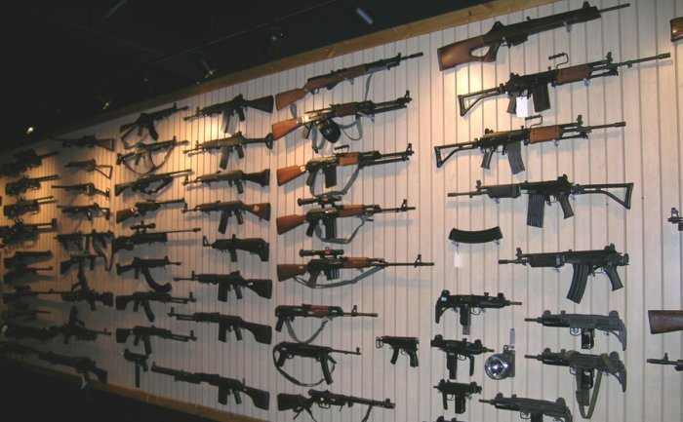
Профессиональное программирование на языке Java
Понятие коллекции
ITVDN
Information Technology Video Developer Network http://itvdn.com

Slide 7

Профессиональное программирование на языке Java
Понятие коллекции
В общем понимании – набор объектов, объединенных по какому-то признаку
Объект (контейнер), содержащий и позволяющий управлять группой других объектов
имеют динамически изменяющийся размер
в этом смысле, уже знакомые нам массивы тоже можно считать коллекциями*
Не обязательно, но чаще всего хранят однотипные объекты (гомогенные коллекции), подлежащие стереотипной обработке
методы для работы с элементами коллекции
плюс, операции над коллекцией в целом
ITVDN
Information Technology Video Developer Network http://itvdn.com

Slide 8
Профессиональное программирование на языке Java
Гетерогенные коллекции
API коллекций содержит основные интерфейсы, такие как Collection, Set, List…
Collection – группа объектов (возможно, дублирующихся) без определенного порядка. Также известна как bag или multiset
Set – неупорядоченная коллекция без дубликатов
List – упорядоченная коллекция, дубликаты возможны
Гетерогенные коллекции – могут содержать объекты разных типов
не рекомендуются к использованию*
необходимо приведение типа для работы с извлеченным из коллекции объектом
ITVDN
Information Technology Video Developer Network http://itvdn.com

Slide 9
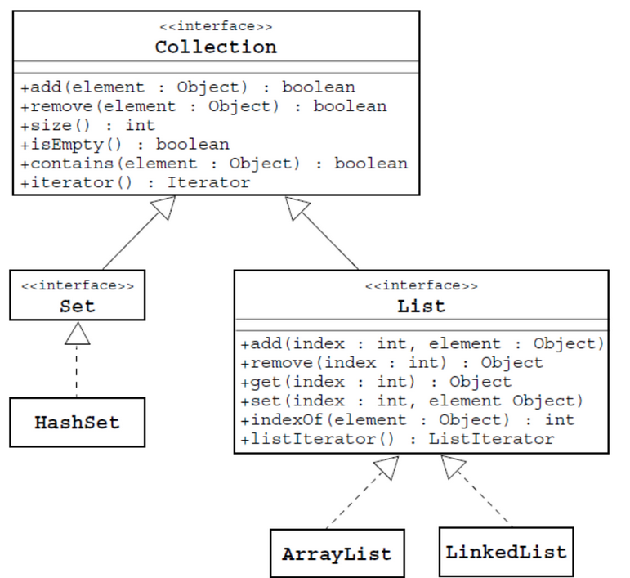
Профессиональное программирование на языке Java
API коллекций
HashSet – реализация интерфейса Set
SortedSet – интерфейс, расширяющий интерфейс Set (не показан)
TreeSet – реализация интерфейса SortedSet
ArrayList и LinkedList – реализации интерфейса List
ITVDN
Information Technology Video Developer Network http://itvdn.com

Slide 10
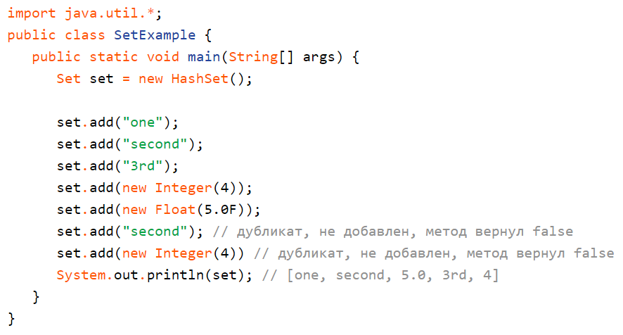
Профессиональное программирование на языке Java
API коллекций: пример
ITVDN
Information Technology Video Developer Network http://itvdn.com

Slide 11
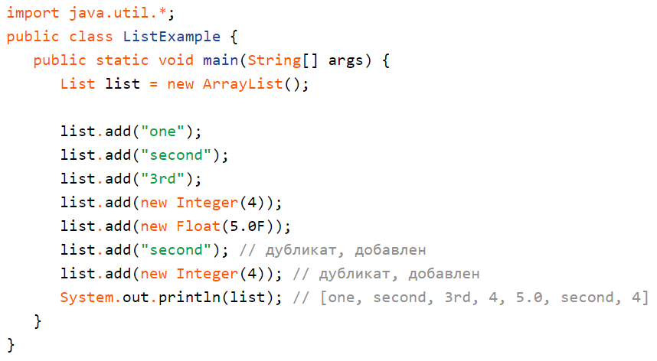
Профессиональное программирование на языке Java
API коллекций: пример
ITVDN
Information Technology Video Developer Network http://itvdn.com

Slide 12
Профессиональное программирование на языке Java
API коллекций
 | Hash Table | Resizable Array | Balanced Tree | Linked List | Hash Table + Linked List
Set | HashSet |  | TreeSet |  | LinkedHashSet
List |  | ArrayList |  | LinkedList
Deque |  | ArrayDeque |  | LinkedList
Map | HashMap |  | TreeMap |  | LinkedHashMap
ITVDN
Information Technology Video Developer Network http://itvdn.com

Slide 13
Профессиональное программирование на языке Java
Интерфейс Map. Другие классы и интерфейсы
ITVDN
Information Technology Video Developer Network http://itvdn.com

Slide 14
Профессиональное программирование на языке Java
Интрфейс Map
Map – это ассоциативный массив
сопоставление ключа и некоторого значения
ключи – уникальны
только одно значение для определенного ключа
методы put, get и entrySet, keySet, values…
1
2
3
4
A
B
C
ключ значение
ITVDN
Information Technology Video Developer Network http://itvdn.com

Slide 15
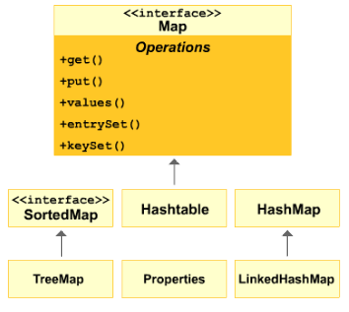
Профессиональное программирование на языке Java
Интерфейс Map
Интерфейс Map не расширяет интерфейс Collection
задает сопоставление, а не коллекцию объектов
Интерфейс SortedMap расширяет интерфейс Map
HashMap, TreeMap, IdentityHashMap, WeakHashMap – реализации интерфейса Map
ITVDN
Information Technology Video Developer Network http://itvdn.com

Slide 16
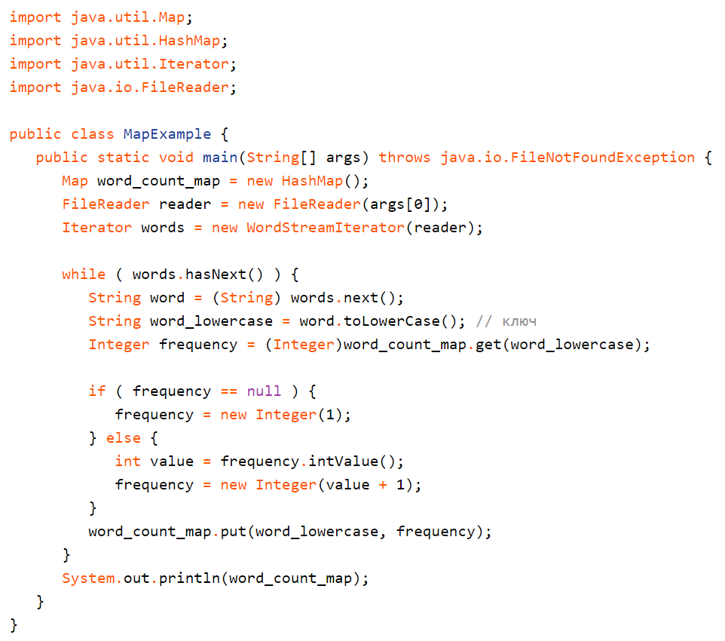
Профессиональное программирование на языке Java
Интерфейс Map: пример
ITVDN
Information Technology Video Developer Network http://itvdn.com

Slide 17
Профессиональное программирование на языке Java
Интерфейс Map: пример
ITVDN
Information Technology Video Developer Network http://itvdn.com

Slide 18
Профессиональное программирование на языке Java
Результат работы
Для файла, содержащего первый параграф «Ромео и Джульетты», получим:
{unclean=1, with=2, scene=1, passage=1, our=3, ancient=1, two=3, these=1,mark’d=1, patient=1, do=1, cross’d=1, where=2, lovers=1, fatal=1, stage=1,verona=1, new=1, bury=1, forth=1, strife=1, lay=1, fair=1, we=1, alike=1,could=1, piteous=1, is=1, hands=1, mend=1, in=2, nought=1, both=1,continuance=1, life=1, if=1, shall=2, the=5, traffic=1, and=1, a=1, toil=1,take=1, which=2, loins=1, of=5, here=1, end=1, what=1, civil=2, their=6,love=1, but=1, makes=1, miss=1, rage=1, foes=1, you=1, ears=1, whose=1,now=1, to=2, dignity=1, fearful=1, pair=1, star=1, strive=1, households=1,hours’=1, grudge=1, break=1, misadventured=1, mutiny=1, attend=1,overthrows=1, parents’=2, blood=1, from=2, children’s=1, remove=1, death=2}
ITVDN
Information Technology Video Developer Network http://itvdn.com

Slide 19
Профессиональное программирование на языке Java
Другие классы коллекций
Старые добрые классы:
Vector – реализует интерфейс List
Stack – расширение класса Vector, добавляющее типичное для стека поведение
HashTable – реализация интерфейса Map
Properties – расширение HashTable, у которого и ключи и значения – строки
Каждый из этих унаследованных классов имеет метод, возвращающий объект Enumeration
интерфейс, похожий, но не совместимый с Iterator
например, hasMoreElemenst вместо hasNext
ITVDN
Information Technology Video Developer Network http://itvdn.com

Slide 20
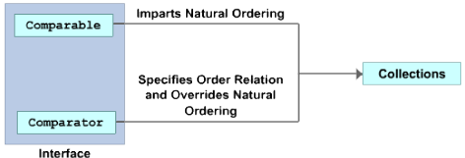
Профессиональное программирование на языке Java
Интерфейсы Comparable и Comparator
Применяются для сортировки и других задач, где необходимо сравнивать элементы
Comparable реализуется в самом базовом классе (объект умеет сравнить себя с другим объектом)
Comparator реализуется внешним классом (обязанности по сравнению двух объектов нашего класса возлагаются на внешний объект)
ITVDN
Information Technology Video Developer Network http://itvdn.com

Slide 21
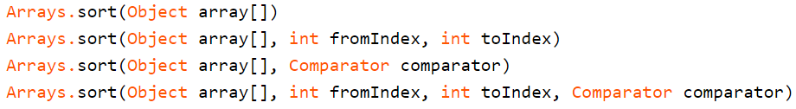
Профессиональное программирование на языке Java
Интерфейсы Comparable и Comparator: сортировка массивов
ITVDN
Information Technology Video Developer Network http://itvdn.com

Slide 22
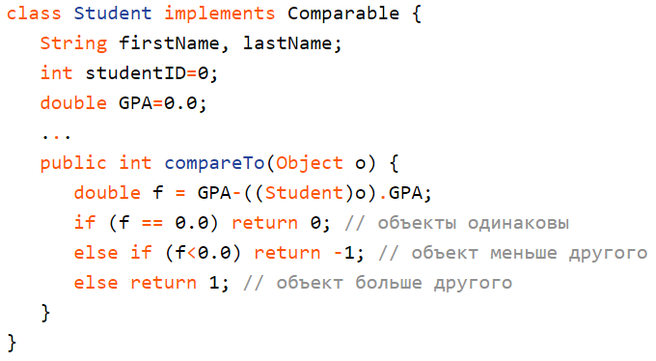
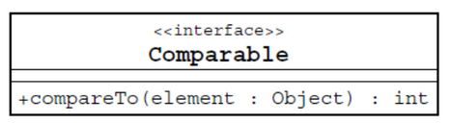
Профессиональное программирование на языке Java
Интерфейс Comparable
ITVDN
Information Technology Video Developer Network http://itvdn.com

Slide 23
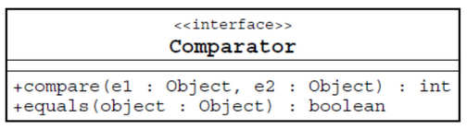
Профессиональное программирование на языке Java
Интерфейс Comparator
Больше гибкости
Необходимо реализовать метод Compare
Отрицательный результат – первый аргумент меньше второго
Нулевое значение – аргументы одинаковы
Положительный результат – первый аргумент больше второго
ITVDN
Information Technology Video Developer Network http://itvdn.com

Slide 24
Профессиональное программирование на языке Java
Проблемы гетерогенных коллекций. Гомогенные коллекции
ITVDN
Information Technology Video Developer Network http://itvdn.com

Slide 25
Профессиональное программирование на языке Java
Проблемы гетерогенных коллекций
Необходимость в приведении к нужному типу элемента (базовый класс – Object)
Отсутствие проверок для добавляемых элементов –
нельзя предотвратить добавление элементов «неправильных» типов
Решение - гомоненные коллекции (дженерики):
проверка соответствия типов на этапе компиляции
нет необходимости в приведении типов
более простой и понятный код
ITVDN
Information Technology Video Developer Network http://itvdn.com

Slide 26
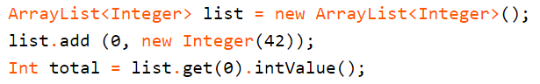
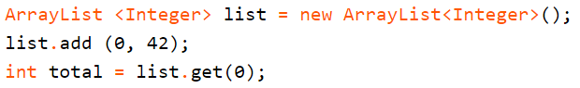
Профессиональное программирование на языке Java
Проблемы гетерогенных коллекций
ITVDN
Information Technology Video Developer Network http://itvdn.com

Slide 27
Профессиональное программирование на языке Java
Гомогенные и гетерогенные коллекции
Категория | Гетерогенные | Гомогенные
Класс | public class ArrayList extends AbstractList implements List | public class ArrayList<E> extends AbstractList<E> implements List<E>
Конструктор* | public ArrayList (int capacity) | public ArrayList (int capacity)
Методы | public void add(Object o) public Object get(int index) | public void add (E o) public E get (int index)
Переменные | ArrayList firstList; ArrayList secondList; | ArrayList<String > firstList; ArrayList<Date> secondList;
Экземпляры* | firstList=new ArrayList (10); secondList=new ArrayList (10); | firstList=new ArrayList<String> (10); secondList=new ArrayList<Date> (10);
ITVDN
Information Technology Video Developer Network http://itvdn.com

Slide 28
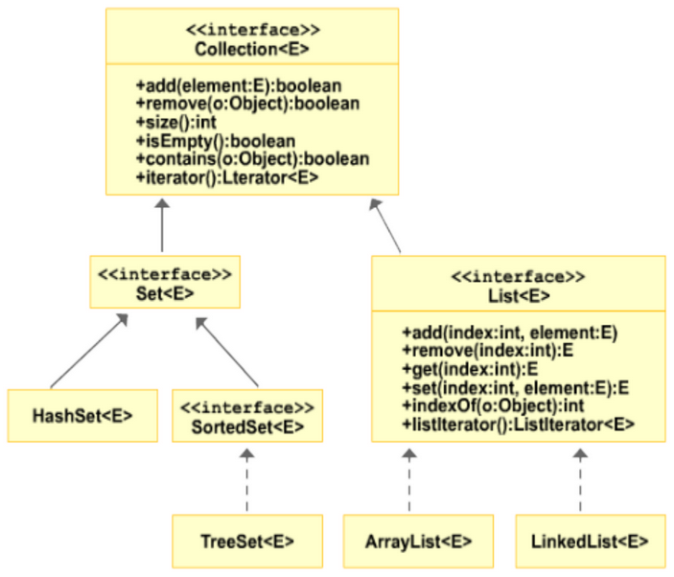
Профессиональное программирование на языке Java
API generic-коллекций
ITVDN
Information Technology Video Developer Network http://itvdn.com

Slide 29
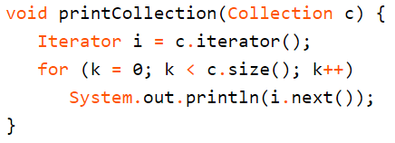
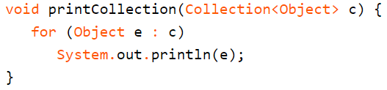
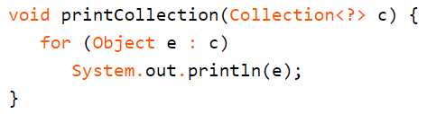
Профессиональное программирование на языке Java
Параметр-шаблон
ITVDN
Information Technology Video Developer Network http://itvdn.com

Slide 30
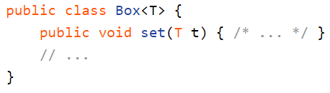
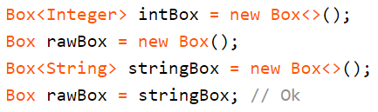
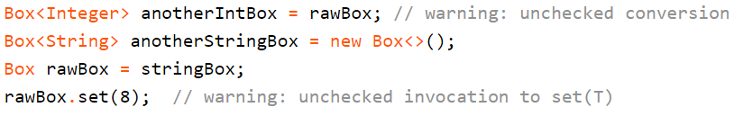
Профессиональное программирование на языке Java
К слову: Raw-типы
Базовый тип просто не указывается
Совместимость с гетерогенным кодом
Лучше не пользоваться
ITVDN
Information Technology Video Developer Network http://itvdn.com

Slide 31

Профессиональное программирование на языке Java
При использовании гетерогенных коллекций вы получите предостережение (warning) от компилятора!
Используйте дженерики!
ITVDN
Information Technology Video Developer Network http://itvdn.com

Slide 32

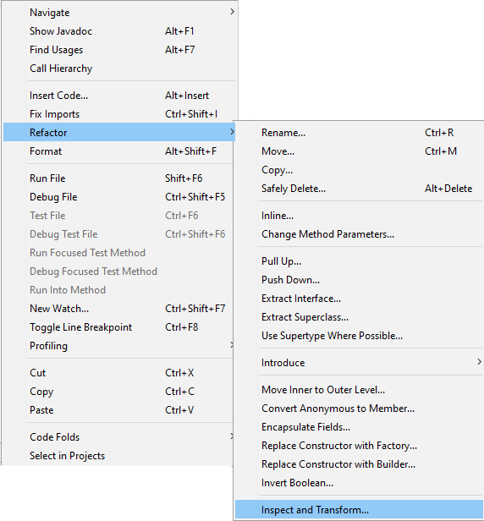
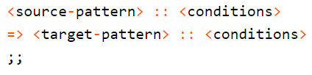
Профессиональное программирование на языке Java
Рефакторинг существующего кода
К сожалению, нет готовых средств для автоматической «дженерификации» кода
NetBeans имеет функцию Inspect and Transform
нет правил для рефакторинга такого рода,
но можно создать свое правило на основе шаблона:
ITVDN
Information Technology Video Developer Network http://itvdn.com

Slide 33
Профессиональное программирование на языке Java
Перебор всех элементов коллекции
ITVDN
Information Technology Video Developer Network http://itvdn.com

Slide 34
Профессиональное программирование на языке Java
Понятие итератора
Итератор (перечислитель) – интерфейс, предоставляющий доступ к элементам коллекции (массива или контейнера) и навигацию по ним
В простейшем случае под итератором понимают указатель на текущий элемент
ITVDN
Information Technology Video Developer Network http://itvdn.com

Slide 35
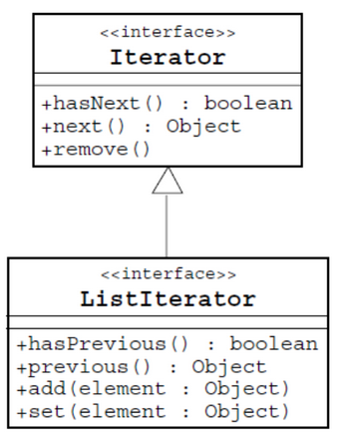
Профессиональное программирование на языке Java
Использование итератора
Коллекции могут быть просканированы с помощью итератора
базовый интерфейс Iterator позволяет перебирать элементы любых коллекций
интерфейс ListIterator позволит также перебирать список (List) в обратном порядке
ITVDN
Information Technology Video Developer Network http://itvdn.com

Slide 36
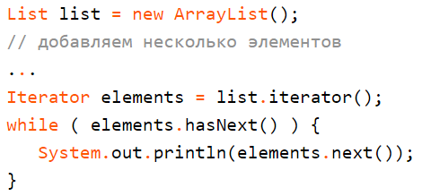
Профессиональное программирование на языке Java
Использование итератора: пример
ITVDN
Information Technology Video Developer Network http://itvdn.com

Slide 37
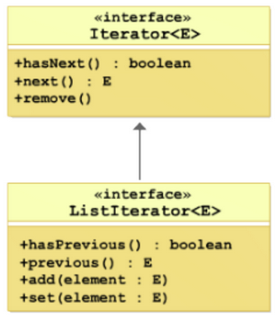
Профессиональное программирование на языке Java
Generic - итератор
ITVDN
Information Technology Video Developer Network http://itvdn.com

Slide 38
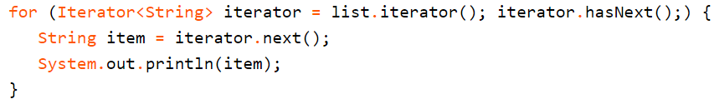
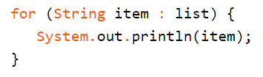
Профессиональное программирование на языке Java
Улучшенный арифметический цикл
Использование итератора с традиционным арифметическим циклом создает обширные возможности для ошибок
Улучшенный арифметический цикл делает перебор коллекции простым, понятным и безопасным
ITVDN
Information Technology Video Developer Network http://itvdn.com

Slide 39
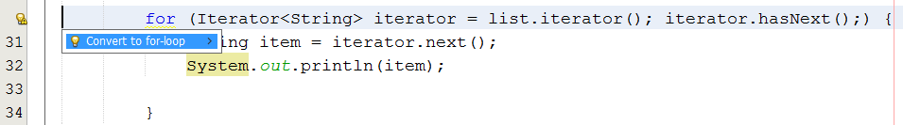
Профессиональное программирование на языке Java
Улучшенный арифметический цикл
NetBeans облегчает переход к улучшенному варианту цикла
ITVDN
Information Technology Video Developer Network http://itvdn.com

Slide 40
Профессиональное программирование на языке Java
Улучшенный арифметический цикл
Делает перебор коллекции простым, понятным и безопасным
Избавляет от необходимости использовать методы итератора
Минимизирует использование переменной итератора
Также может быть вложенным
ITVDN
Information Technology Video Developer Network http://itvdn.com

Slide 41
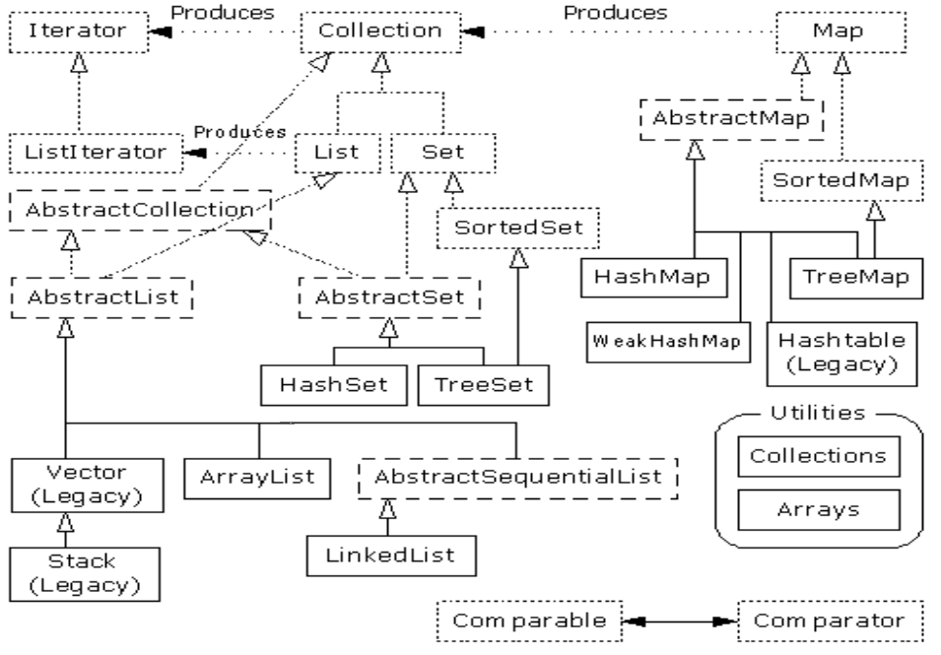
Профессиональное программирование на языке Java
Почти полная картина
ITVDN
Information Technology Video Developer Network http://itvdn.com

Slide 42
Профессиональное программирование на языке Java
Альтернативы и дополнения: Google Guava, Commons Collections, java.util.concurrent
ITVDN
Information Technology Video Developer Network http://itvdn.com

Slide 43


Профессиональное программирование на языке Java
Guava: Google Core Libraries for Java
Guava - это набор базовых библиотек, который включает в себя новые типы коллекций (например, multimap и multiset), неизменняемые коллекции, библиотеку графов, функциональные типы, кэширование в памяти и API/утилиты для параллелизма, ввода-вывода, хеширования, рефлексии, обработки строк и многое другое!
https://github.com/google/guava
ITVDN
Information Technology Video Developer Network http://itvdn.com

Slide 44


Профессиональное программирование на языке Java
Apache Commons Collections
Commons Collections основаны на классах JDK и предоставляют множество новых интерфейсов, реализаций и утилит.
http://commons.apache.org/proper/commons-collections/
ITVDN
Information Technology Video Developer Network http://itvdn.com

Slide 45

Профессиональное программирование на языке Java
java.util.concurrent.*
Пакет для многопоточности от автора коллекций
Содержит Concurrent Collections – набор коллекций, эффективнее работающих в многопоточной среде, нежели стандартные универсальные коллекции из пакета java.util
https://goo.gl/8M83U7
ITVDN
Information Technology Video Developer Network http://itvdn.com
Notes:
Doug Lea (Даг Ли), профессора Oswego (Осуиго) университета штата Нью Йорк. В список наиболее известных его разработок попали java collections и util.concurrent, которые в том или ином виде отразились в существующих JDK. Также им была написана dlmalloc имплементация для динамического выделения памяти. Среди литературы отметилась книга по многопоточности Concurrent Programming in Java: Design Principles and Pattern, 2nd Edition.

Slide 46
Профессиональное программирование на языке Java
Лабораторная работа
ITVDN
Information Technology Video Developer Network http://itvdn.com

Slide 47


Профессиональное программирование на языке Java
ЛР: Использование коллекций
Использование коллекций для отображения взаимосвязей
ITVDN
Information Technology Video Developer Network http://itvdn.com

Slide 48
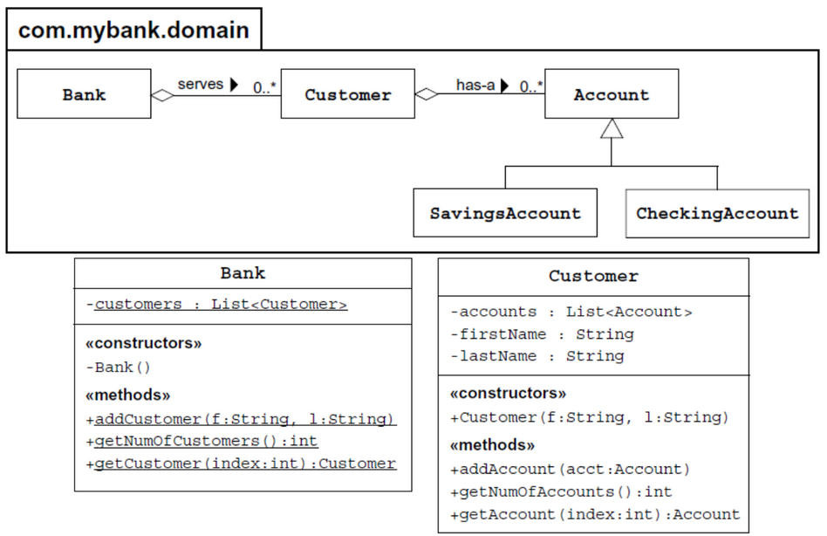
Профессиональное программирование на языке Java
ЛР: Использование коллекций
ITVDN
Information Technology Video Developer Network http://itvdn.com

Slide 49

Профессиональное программирование на языке Java
Подведение итогов
Обсуждение лабораторной работы
О чем мы узнали в этом уроке
Вопросы для размышлений
Рекомендации
ITVDN
Information Technology Video Developer Network http://itvdn.com

Slide 50
Профессиональное программирование на языке Java
Вопросы для самоконтроля
Что такое коллекция?
Какие виды коллекций Вы знаете?
Чем гомогенная коллекция отличается от гетерогенной?
Почему стоит всегда использовать гомогенные коллекции?
В чем состоит отличие интерфейсов Comparable и Comparator?
Почему улучшенный цикл – более правильный способ перебора элементов коллекции?
ITVDN
Information Technology Video Developer Network http://itvdn.com

Slide 51

Профессиональное программирование на языке Java
Следующий урок:
Основы ввода-вывода
ITVDN
Information Technology Video Developer Network http://itvdn.com

Slide 52


Смотрите наши уроки в видео формате
ITVDN.com
Посмотрите этот урок в видео формате на образовательном портале ITVDN.com
для закрепления пройденного материала.
Все курсы записаны сертифицированными тренерами, которые работают в учебном центре CyberBionic Systematics
ITVDN
Information Technology Video Developer Network http://itvdn.com

Slide 53


Проверка знаний
TestProvider.com
TestProvider – это online сервис проверки знаний по информационным технологиям. С его помощью Вы можете оценить Ваш уровень и выявить слабые места. Он будет полезен как в процессе изучения технологии, так и общей оценки знаний IT специалиста.
После каждого урока проходите тестирование для проверки знаний на TestProvider.com
Успешное прохождение финального тестирования позволит Вам получить соответствующий Сертификат.
ITVDN
Information Technology Video Developer Network http://itvdn.com

Slide 54

Профессиональное программирование на языке Java
После каждого урока обязательно
Повторите этот урок в видео формате на ITVDN.com
Доступ можно получить через руководство вашего учебного центра
Проверьте как Вы усвоили данный материал на TestProvider.com
ITVDN
Information Technology Video Developer Network http://itvdn.com

Slide 55
Профессиональное программирование на языке Java
Спасибо за внимание! До новых встреч!
ITVDN
Information Technology Video Developer Network http://itvdn.com

Slide 56
Информационный видеосервис для разработчиков программного обеспечения
ITVDN
Information Technology Video Developer Network http://itvdn.com

